Slide 1
第5章演化策略
源自：
武汉大学计算机学院

Slide 2
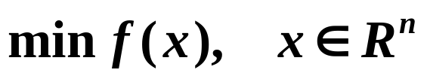
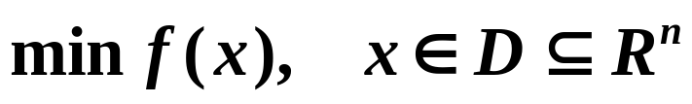
5.1 演化策略的一般结构
演化策略是由德国的Rechenberg和Schwefel在20世纪60年代初期提出来的，目前已形成演化计算的一个重要分支。演化策略主要用于连续参数优化问题。
在下面的讨论中，假定问题是求解下列连续优化问题：
在更一般的情形，问题是求解下列约束优化问题：
其中

Slide 3
5.1 演化策略的一般结构
早期的演化策略种群中只包含一个个体，称之为父体。在演化过程中，仅有一种遗传算子：变异。在每一演化代，通过将变异算子应用到父体上得到一个后代，然后将后代与父体进行比较，若后代比父体好且满足所有的约束条件，则后代成为下一代种群中的父体，否则父体保持不变。这种演化策略称为(1+1)演化策略。

Slide 4
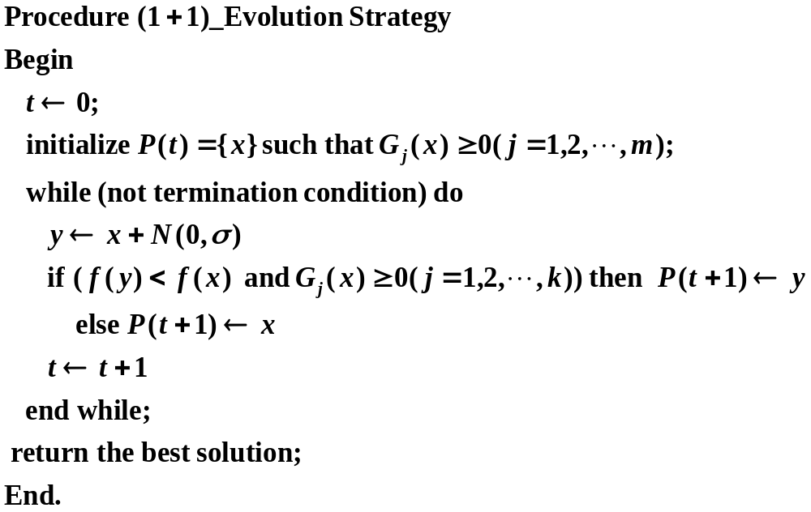
算法5.1 (1+1)-演化策略

Slide 5

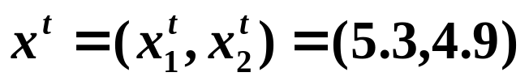


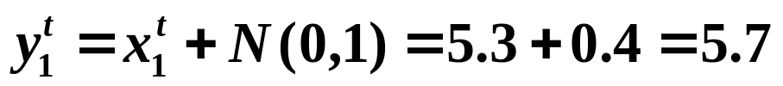
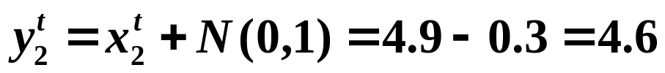
5.1 演化策略的一般结构
下面用一个例子来说明(1+1)-演化策略的一步迭代.
考虑下列优化问题：
其中 .
假定第t代种群中的父体为 ,
那么有

Slide 6






5.1 演化策略的一般结构
由于
且有 ， ，故 将替换 成为下一代种群中的父体，即有 。
在高斯变异算子中， 是算法的参数，它的值确定了
后代的变化范围，所以 称为变异步长。

Slide 7



5.1 演化策略的一般结构
(1+1)演化策略没有体现种群的作用，本质上是一种局部搜索策略，具有明显的局限性。
随后，Rechenberg又提出了( +1)-演化策略。后来Schwefel又提出了 演化策略和 演化策略。

Slide 8
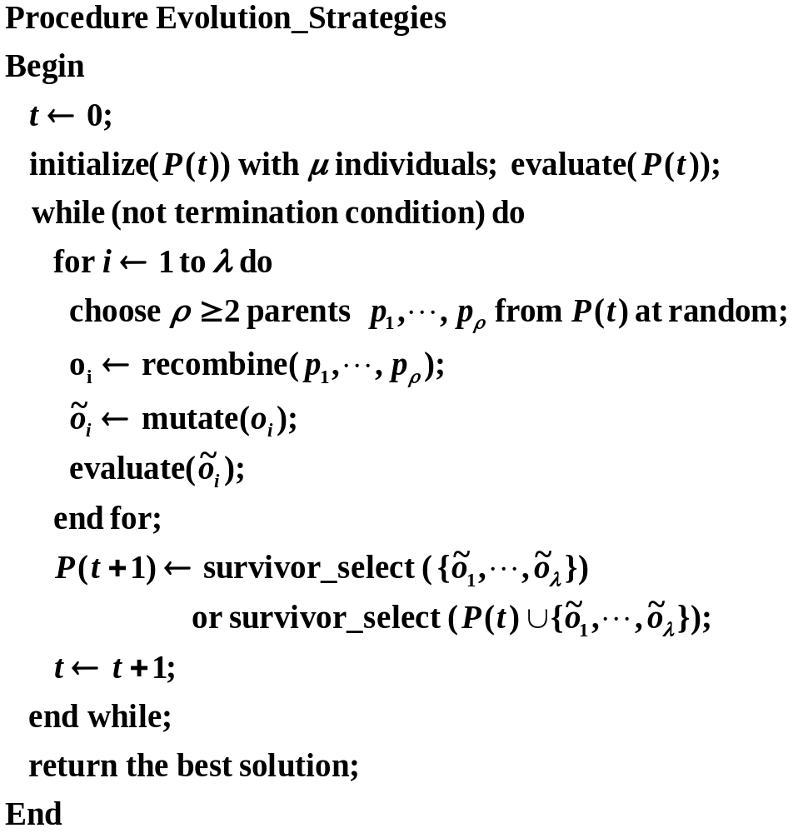

Slide 9
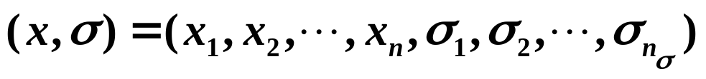

5.2 演化策略的实现技术
1 表示
(1)二元表示
(2) 三元表示

Slide 10

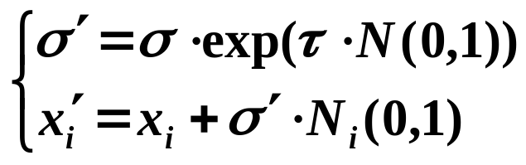



5.2 演化策略的实现技术
2 变异
下面讨论二元表示变异算子的实现方式.
(1) 当 时,变异算子下式实现
其中 是一个常数，由用户给定.通常有
经变异后所得到的后代为

Slide 11

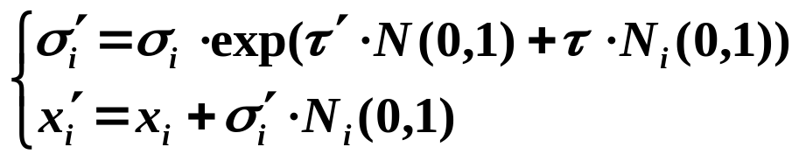

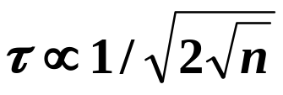

5.2 演化策略的实现技术
(1) 当 时,变异算子下式实现
其中 ,
经变异后所得到的后代为

Slide 12

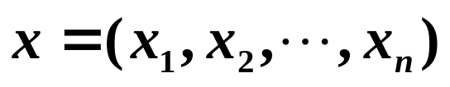
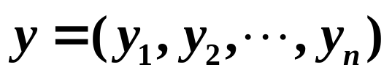
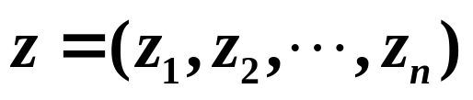
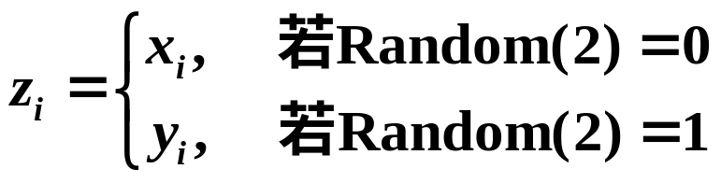
5.2 演化策略的实现技术
3 重组
演化策略中的重组算子由两个或多个父体得到一个后代。为了得到 个后代，需要运用重组算子 次。
(1)离散重组
假设两个父体分别为
则由这两个父体重组得到的后代为 ，其中

Slide 13
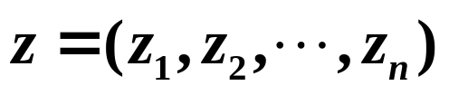
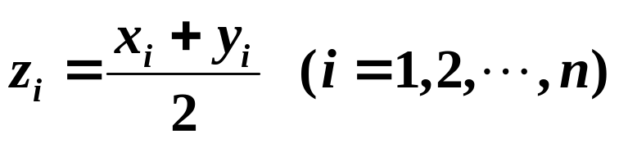


5.2 演化策略的实现技术
(2) 中值重组
由两个父体重组得到的后代为
上面两种重组可以以下列方式进行推广：为了得到后代
，对每个 ，从种群中随机地抽取两个父体x和y，然后对x和y的第i个分量进行重组。

Slide 14

5.2 演化策略的实现技术
这种重组方式称为全局重组。若对每个分量进行离散重组，则称为全局离散重组。若每个分量进行中值重组，则称为全局中值重组。
4 父体选择
演化策略中的父体选择与个体的适应值无关。每当重组算子需要一个父体时，则从 个个体所组成的种群中随机地选取。

Slide 15





5.2 演化策略的实现技术
5 存活选择
演化策略的存活选择策略有两种： 选择和 选择。这两种选择策略都是确定性的。
在从 个父代个体产生 个后代并计算其适应值后， 选择从 个后代中择优选择 个个体作为下一代种群，而 选择从 个父代个体和 个后代中择优选择 个个体作为下一代种群。

Slide 16
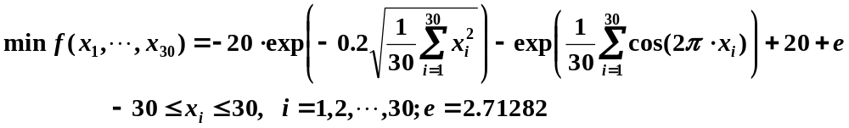
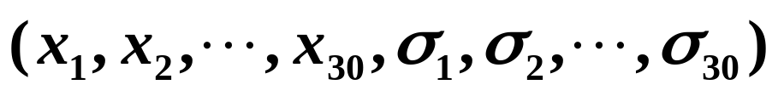
5.3 应用实例
考虑下面的Ackley函数极小化问题
求解该问题的演化策略设计如下：
(1)表示

Slide 17





5.3 应用实例
(2) 适应函数：适应函数取为目标函数。
(3)重组算子：对变量部分使用离散重组，对策略参数部分使用全局中值重组。
(4)存活选择：使用 选择，其中 ， 。
(5)终止准则：当进行200000次函数值计算或发现最优解后终止算法。
(6)种群初始化：初始种群中每个个体的变量部分随机地产生，每个分量均匀地分布在区间 内。每个个体的变异步长都相同，设为 。

Slide 18

5.3 应用实例
运行上述算法10次，每次找到的最好解都位于全局最优峰上。最后一代最好解的平均函数值为 。

